Slide 1
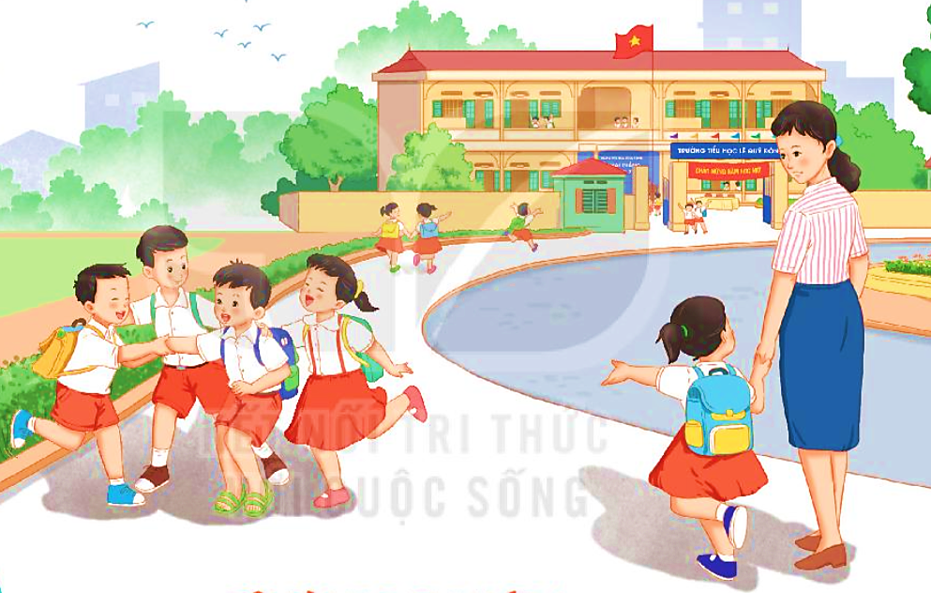
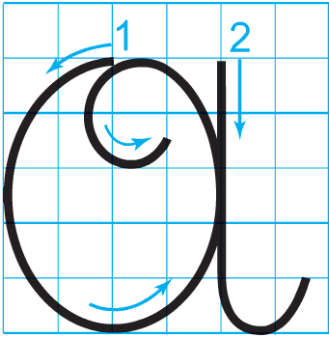
CHỮ HOA A
Viết chữ hoa A

Slide 2
Viết chữ hoa A (cỡ nhỏ)

